Slide 1
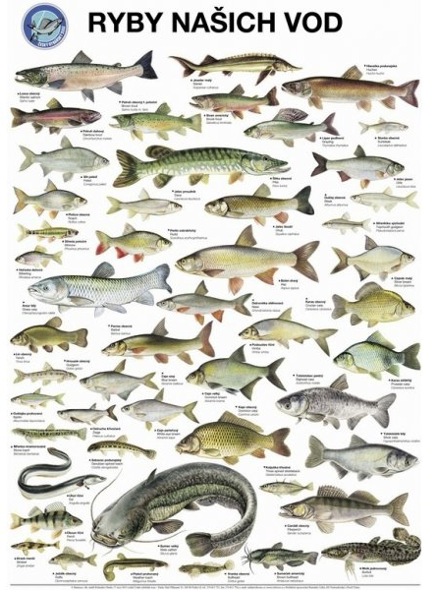
RYBY
DOMÁCÍ ZÁSTUPCI

Slide 2
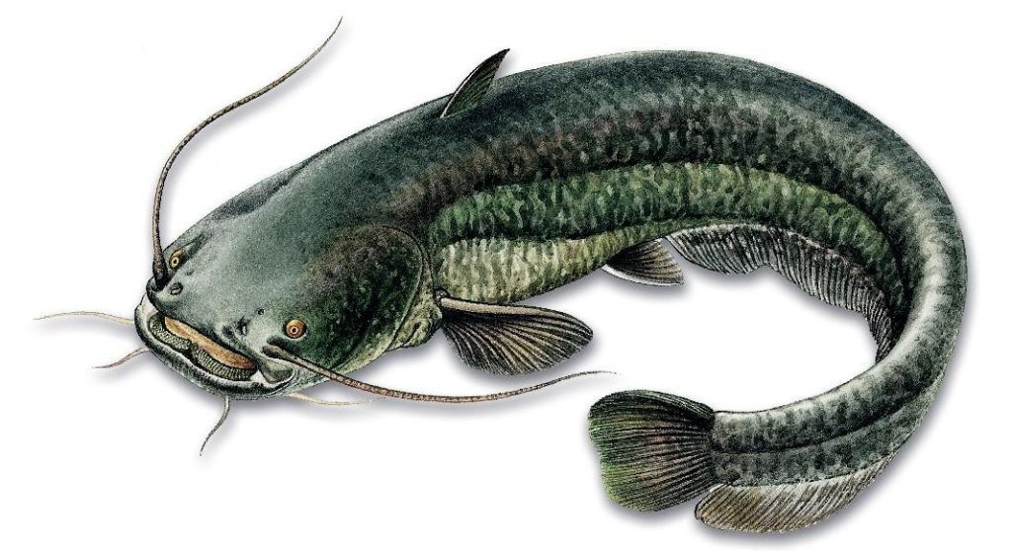
SUMEC
naše největší dravá ryba (50 kg, > 2 m)
tělo bez šupin
žije u dna, loví v noci
6 hmatových vousů

Slide 3
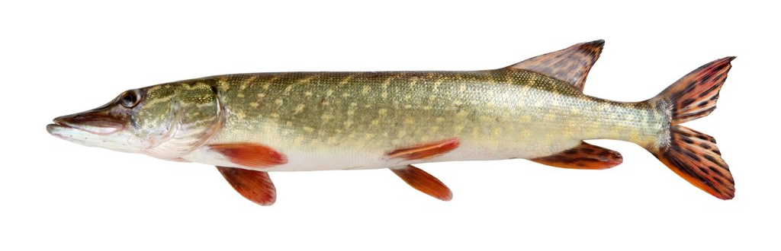
ŠTIKA
2. největší dravá ryba
štíhlé tělo a protáhlé čelisti
hřbetní ploutev posunutá k ocasu

Slide 4
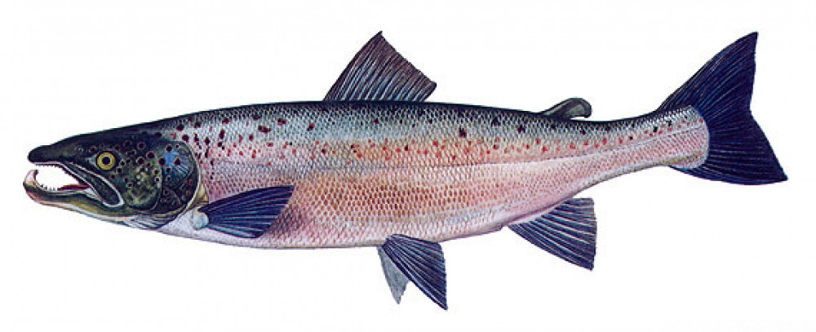
LOSOS
hákovité zahnuta spodní čelist
Tažná ryba – žije v moři ale „jezdí“ se třít do řek na místa svého vylíhnutí
svalovina je zbarvena do typické růžovo-červené barvy

Slide 5
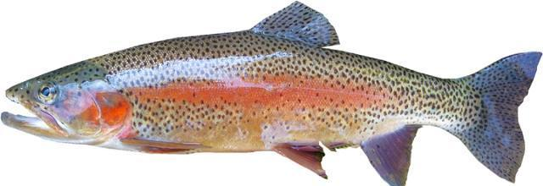
PSTRUH
žije v čistých rychle tekoucích vodách bohatých na kyslík (horké potoky)
typicky tečkovaná kůže

Slide 6
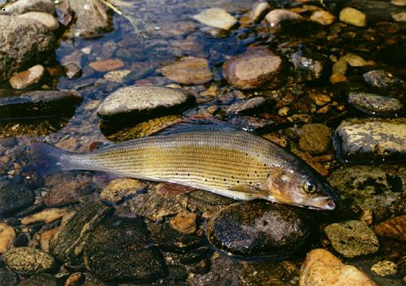
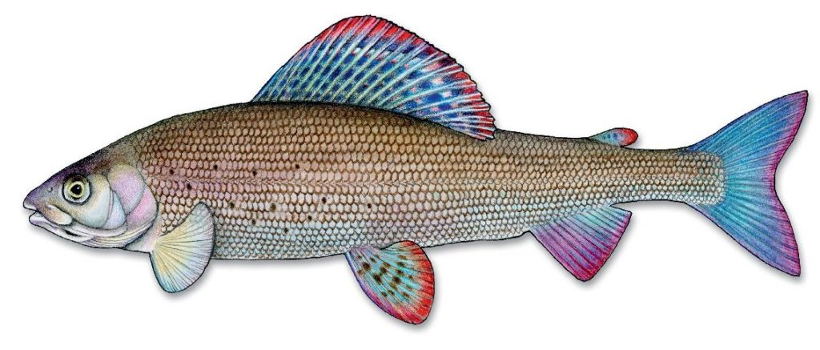
LIPAN PODHORNÍ

Slide 7
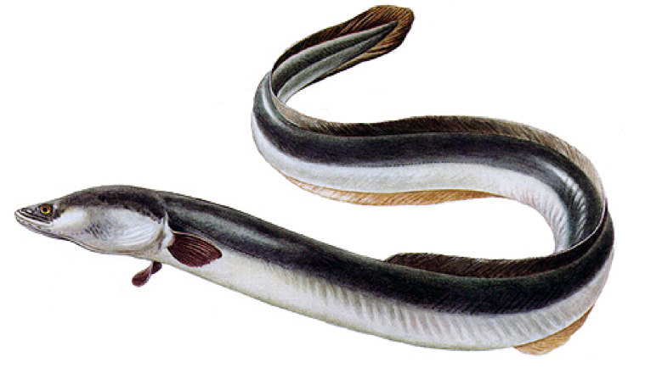
ÚHOŘ ŘÍČNÍ
dlouhé hadovité tělo
nemá břišní ploutve, ale řitní+ocasní+hřbetní jsou srostlé
žije v řekách, ale „jezdí“ se třít do Sargasového moře v Atlantickém oceánu
vylíhlé larvy se vůbec nepodobají dospělcům
žijí u dna, loví hlavně v noci

Slide 8
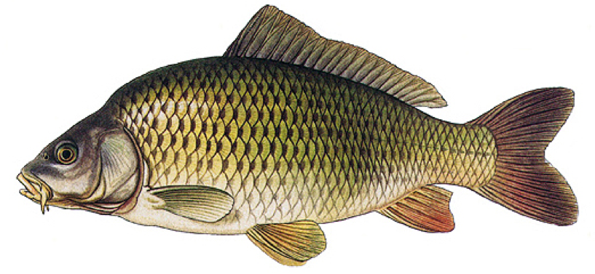
KAPR OBECNÝ
nejvíc chována ryba v Evropě
loví se sítěmi z rybníků ve 3. roce života
živí se …

Slide 9
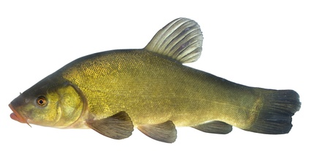
LÍN
žije v klidných zarostlých stojatých vodách
hladké slizké tělo, šupiny malé a zarostlé v kůži
žere měkkýše

Slide 10
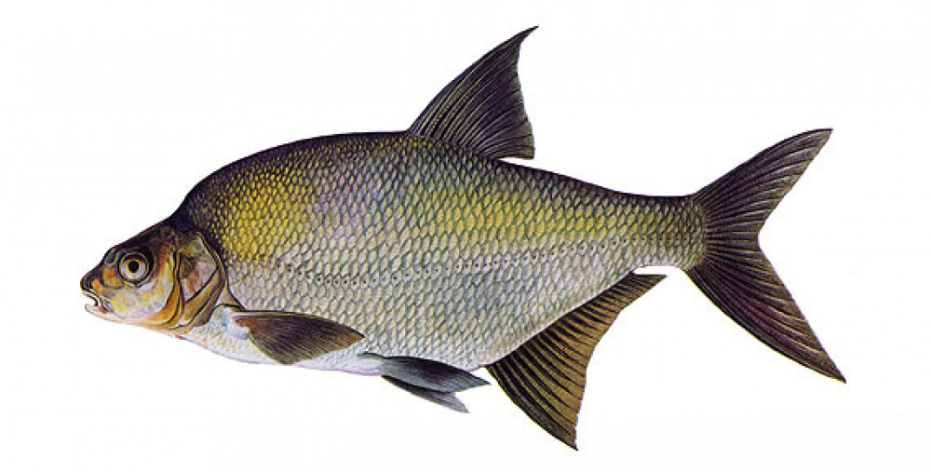
CEJN
vychlípitelná ústa uložena na spodu hlavy
žije u dna a „vysává“ larvy pakomárů a nitěnky

Slide 11
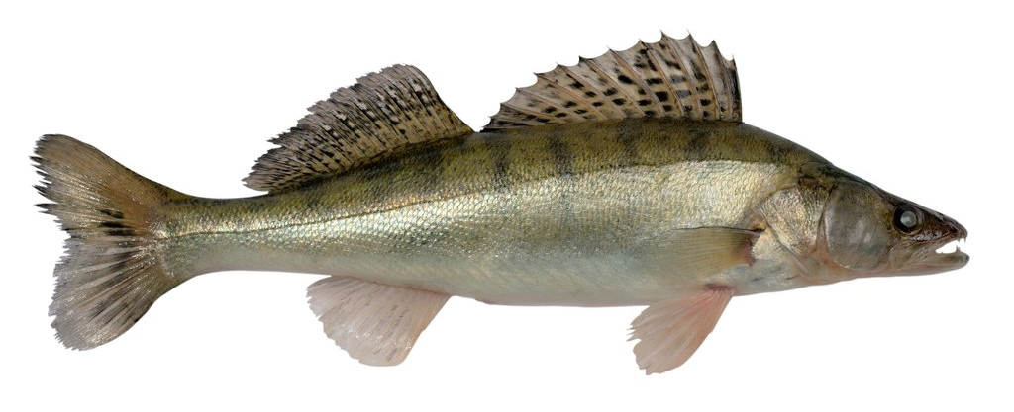
CANDÁT
dravá ryba s typicky rozdělenou hřbetní ploutví na 2 části

Slide 12
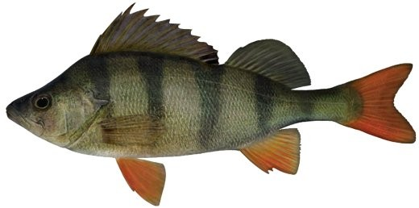
OKOUN ŘÍČNÍ
dravá ryba – zavalitější než candát s typicky velkým okem

Slide 13
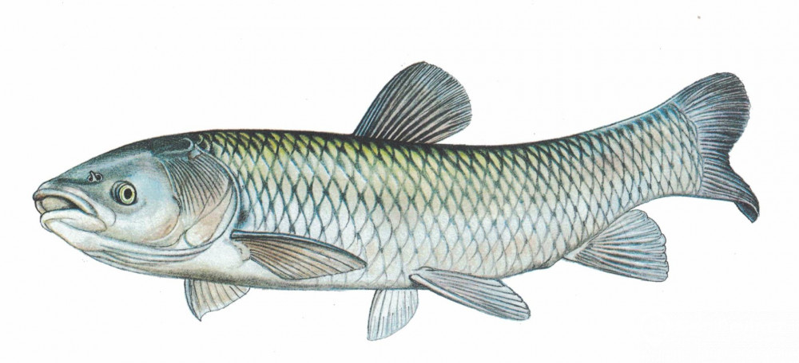
AMUR
původem z Asie
ožírá rostliny břehů a tím zabraňuje zarůstání

Slide 14
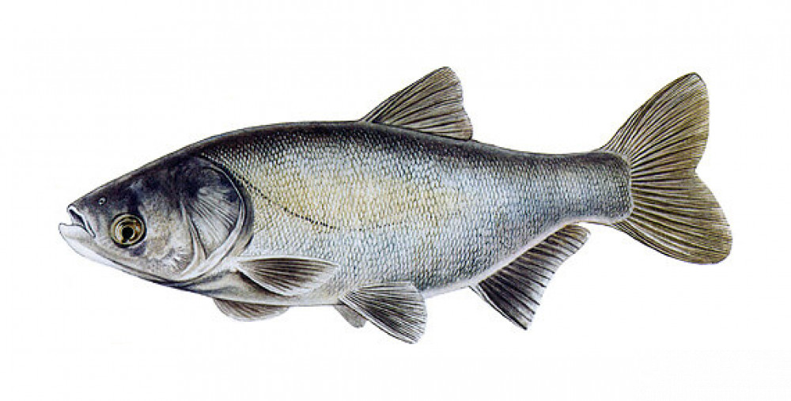
TOLSTOLOBIK
pochází z východní Asie
Oko je pod úrovní úst

Slide 15
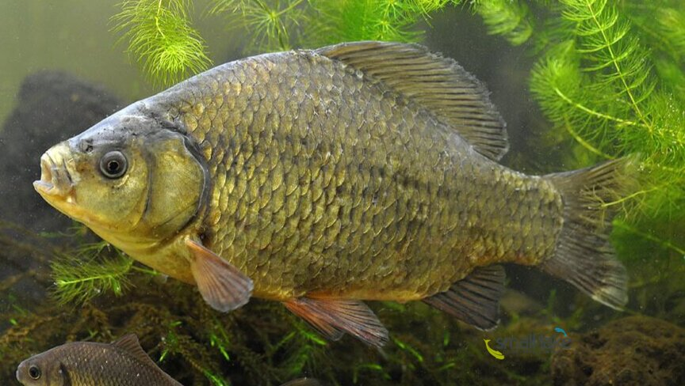
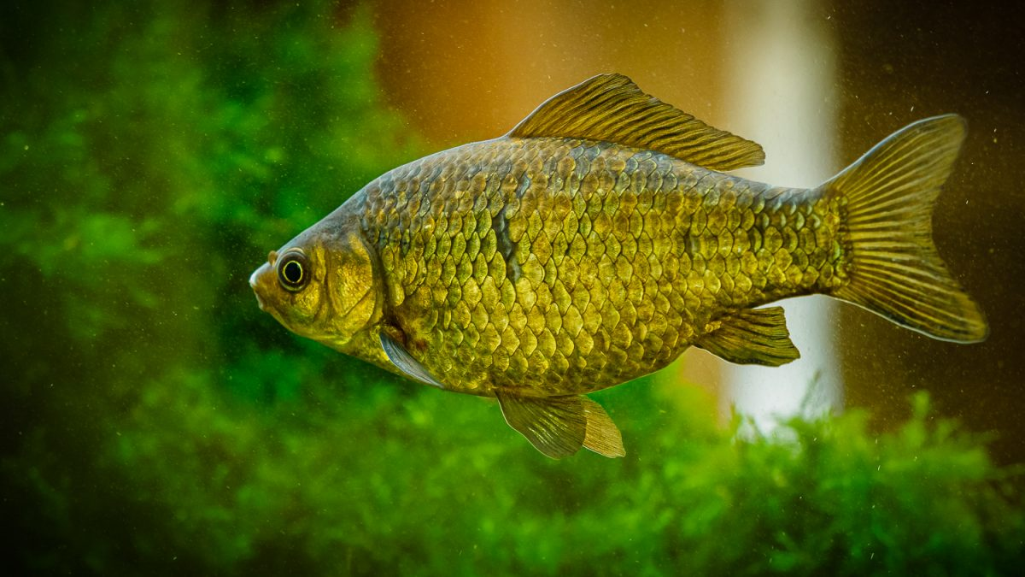
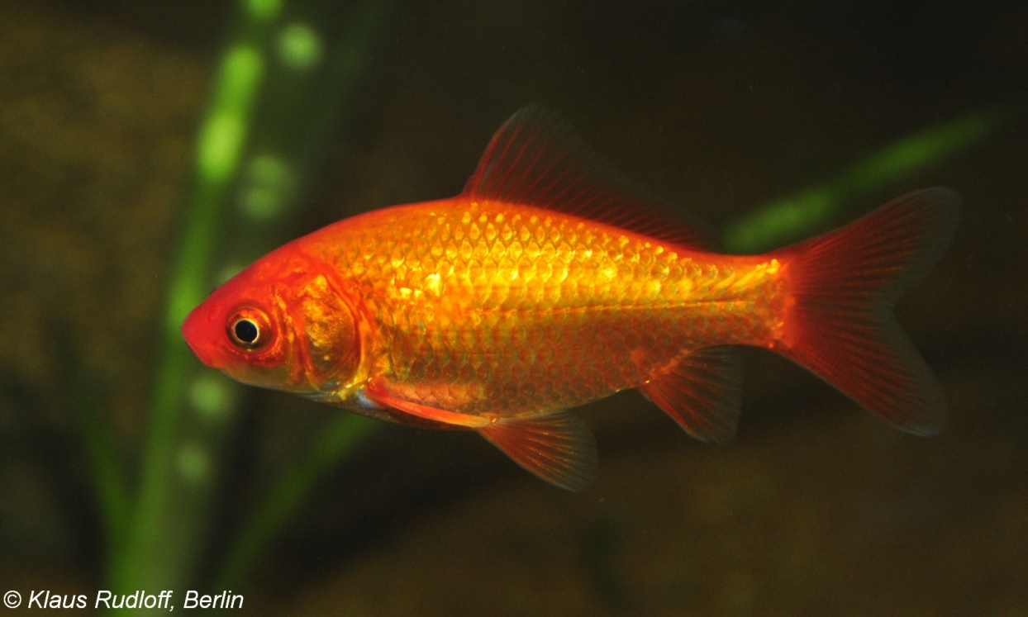
KARAS OBECNÝ, STŘÍBŘITÝ, ZLATÝ

Slide 16
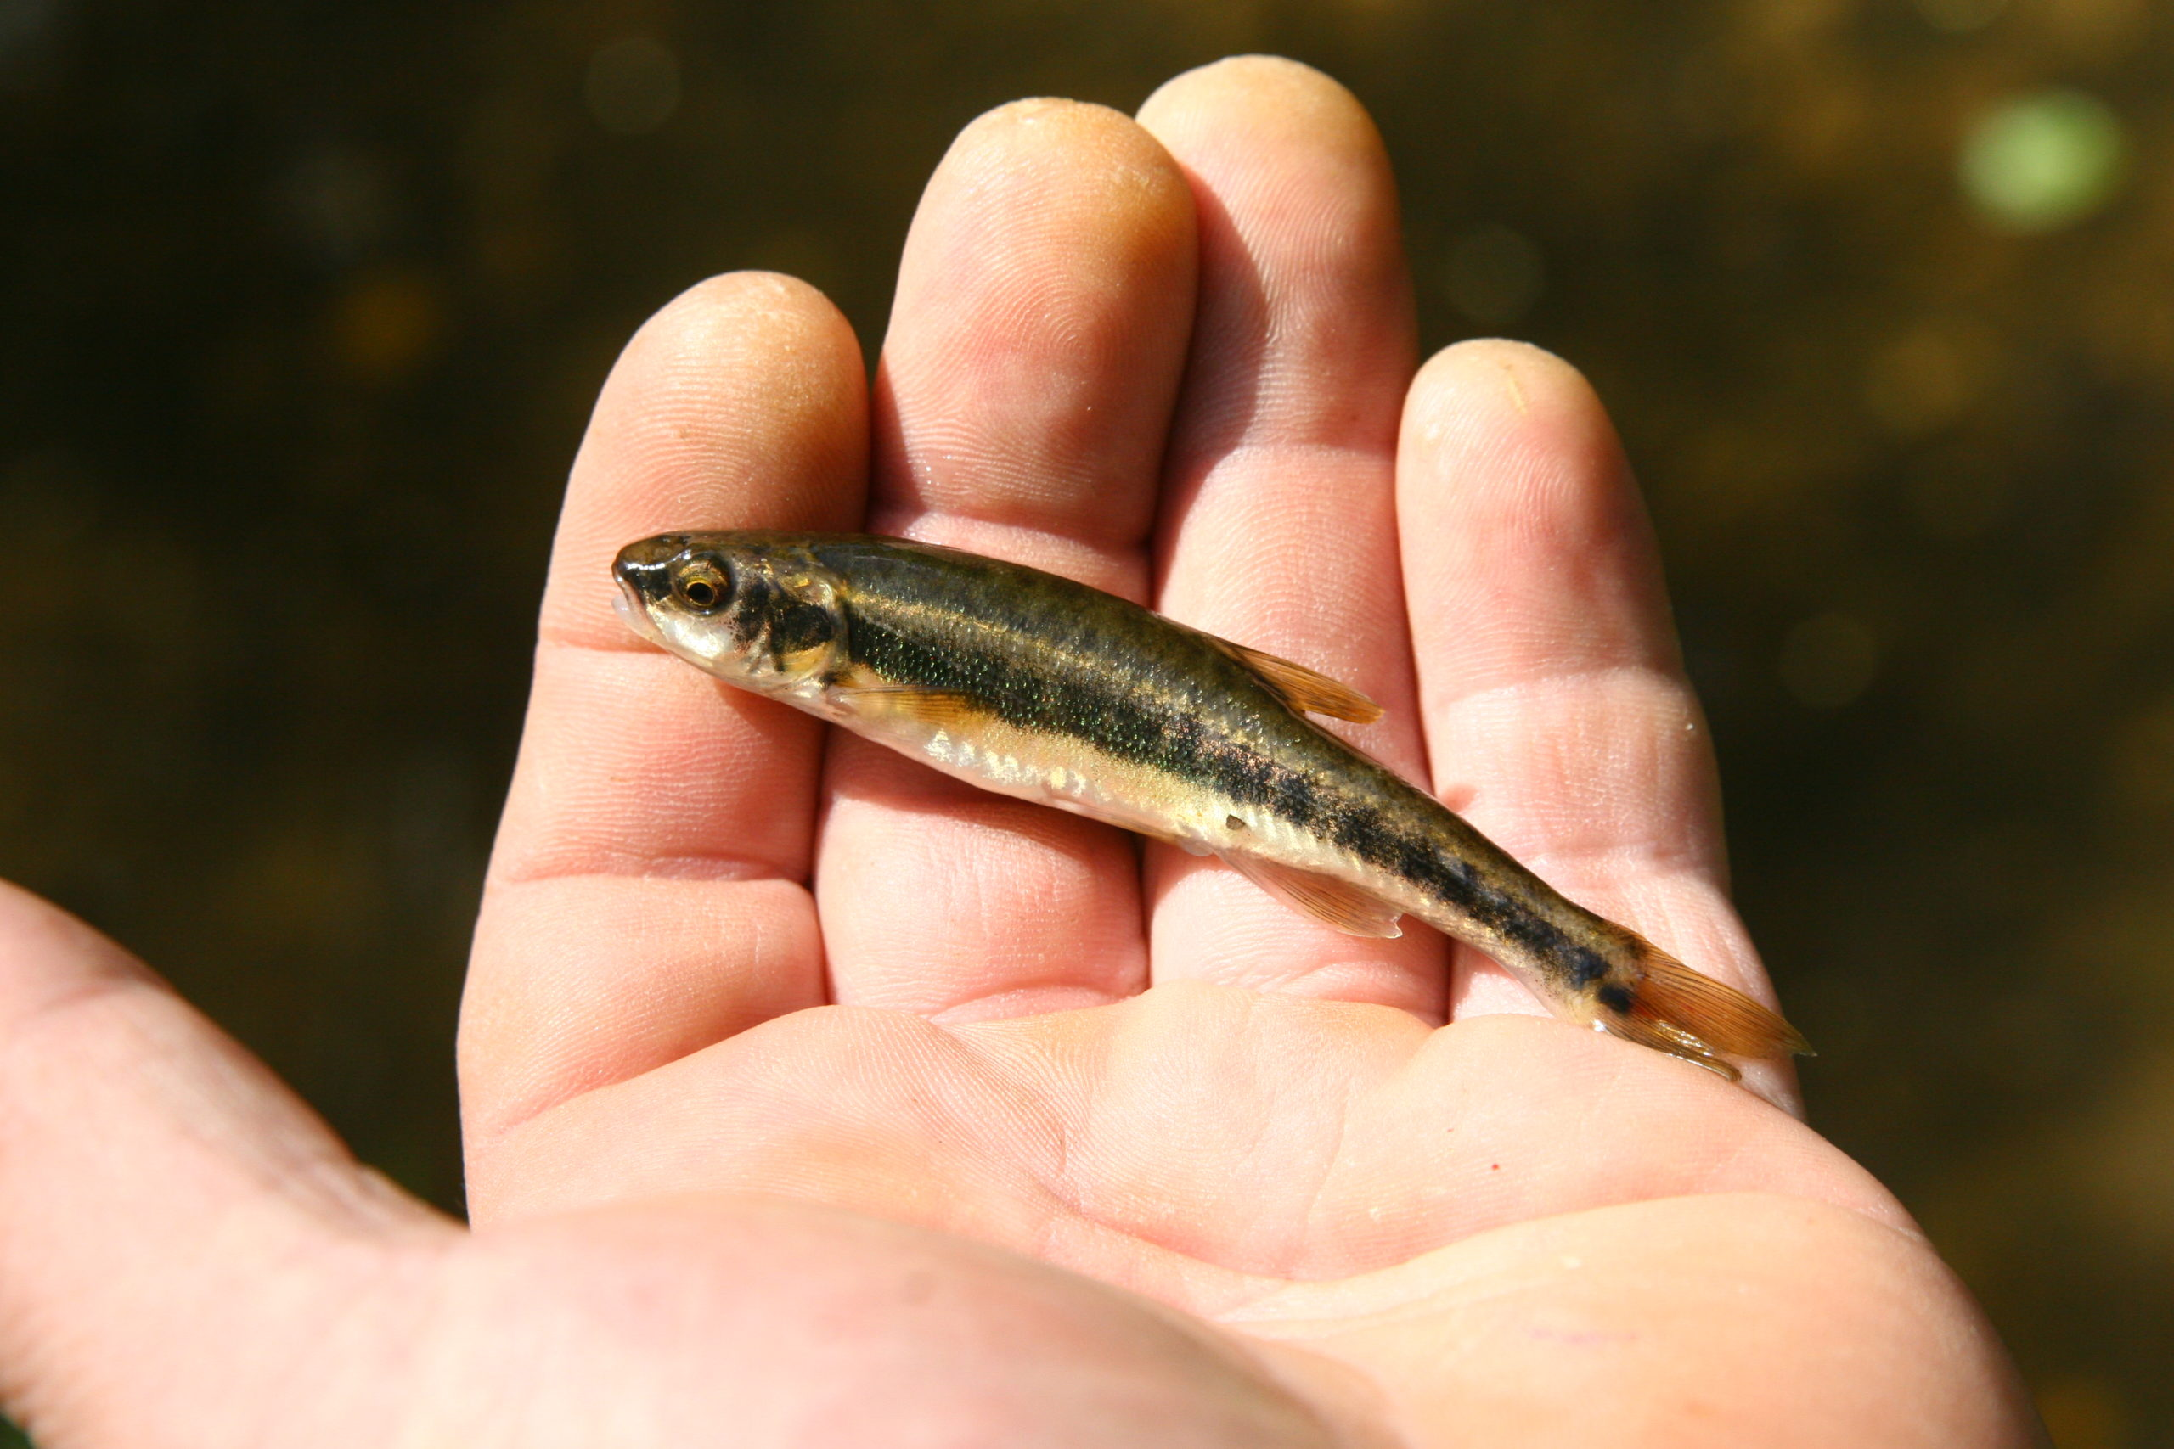
STŘEVLE
nejpestější kaprovitá ryba (6 cm)
oblíbená potrava pstruhů

Slide 17
